Slide 1
Вопросы билета: 1. Обучение с учителем регрессия 2. Обучение с учителем классификация
Студент: Тунян Э. Г.
Группа: 607-91
Курс: 3

Slide 2
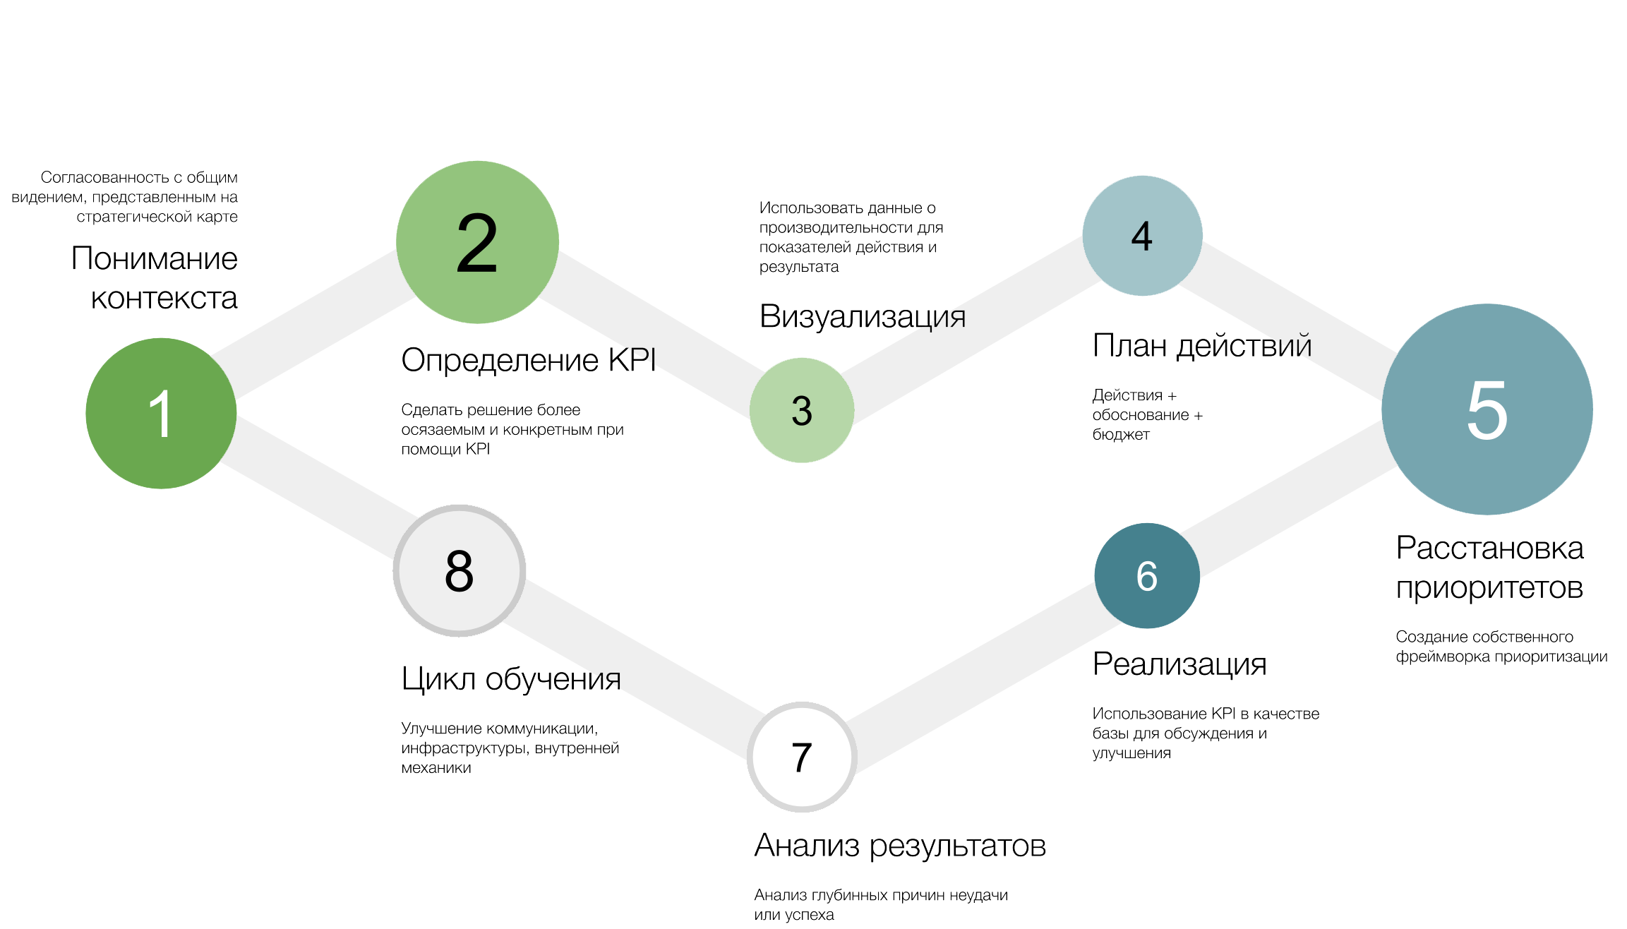
Машинное обучение

Slide 3

Пример

Slide 4
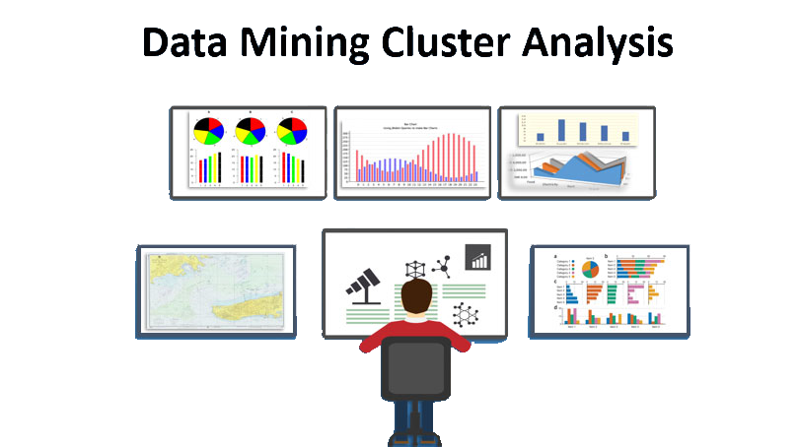
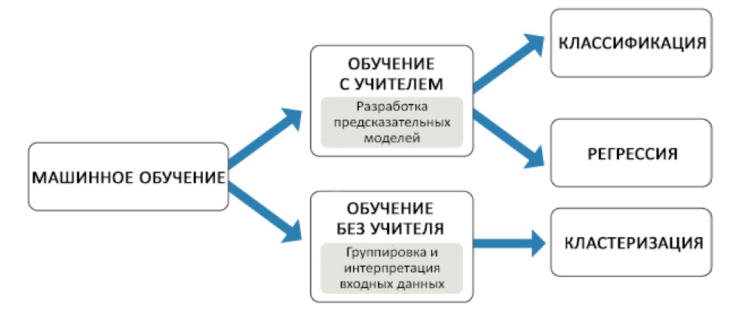
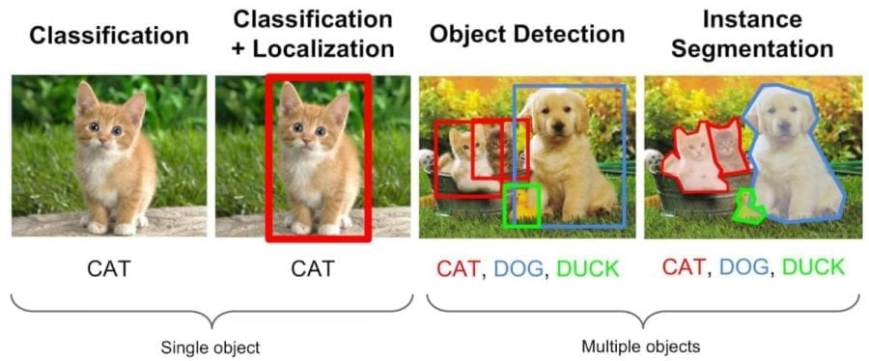

Slide 5
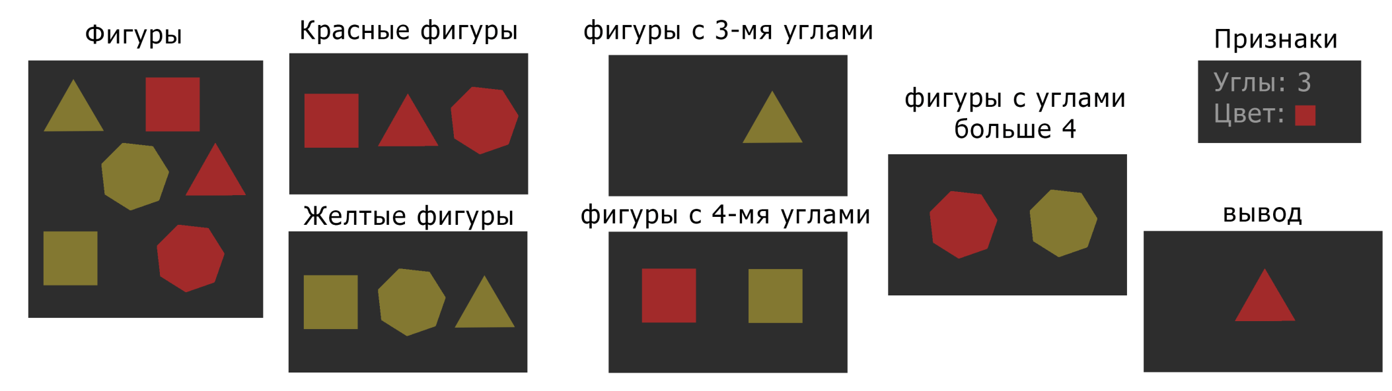
Классификация

Slide 6
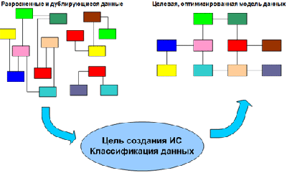
Классификация

Slide 7
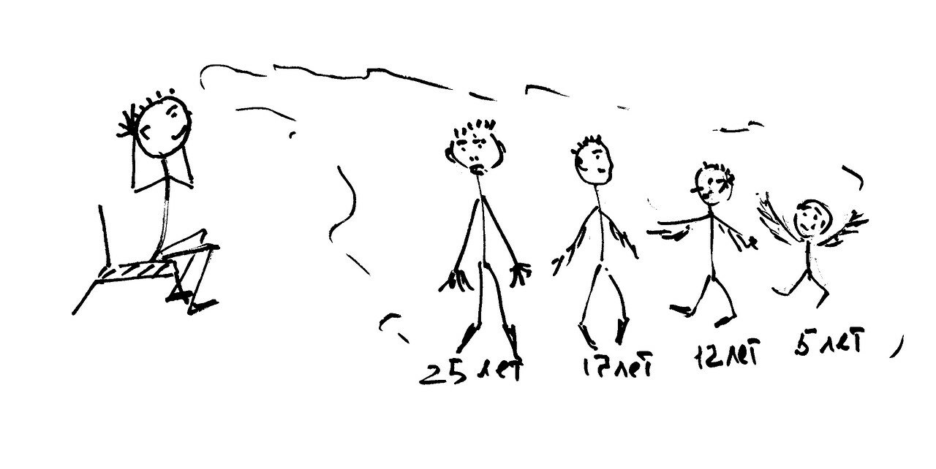
Регрессия

Slide 8
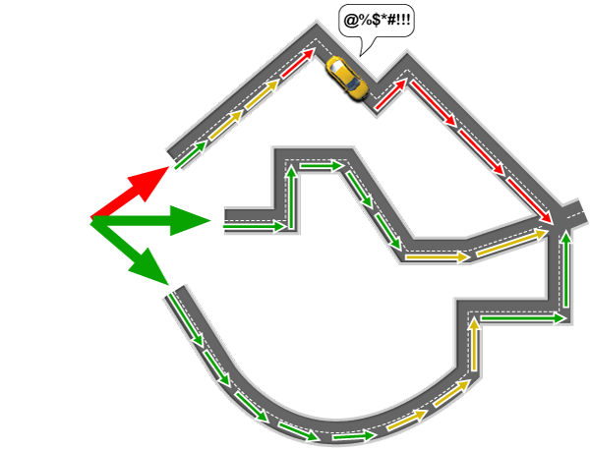
Задачи

Slide 9
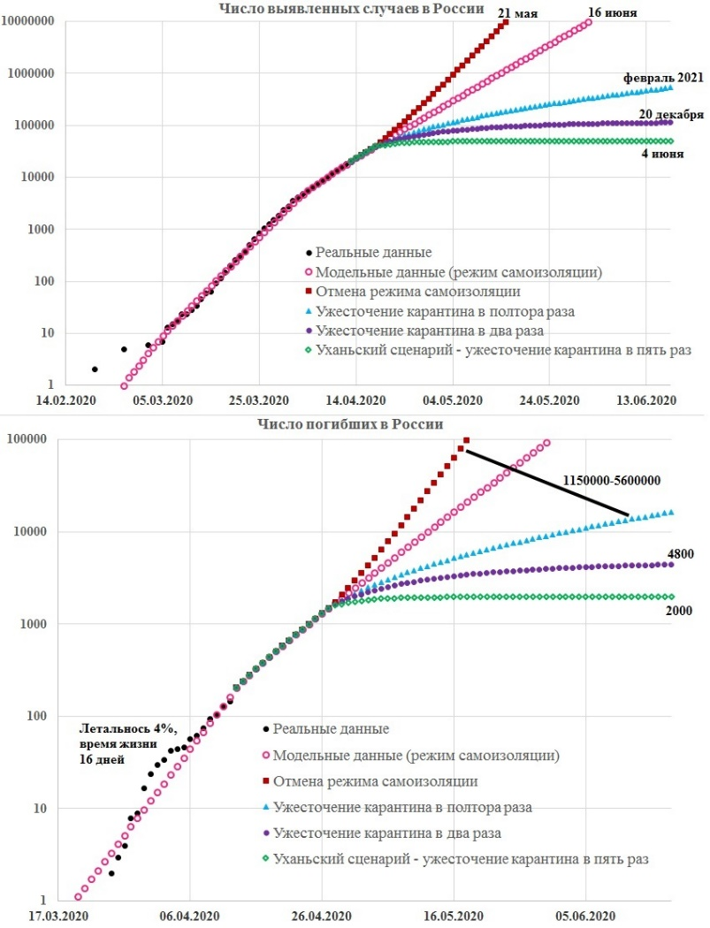
Задачи

Slide 10

Классификация

Slide 11
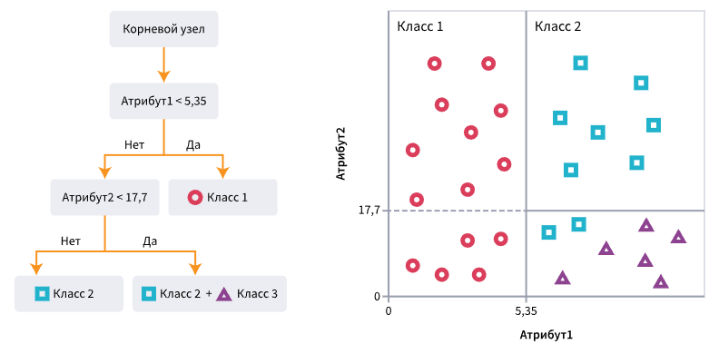
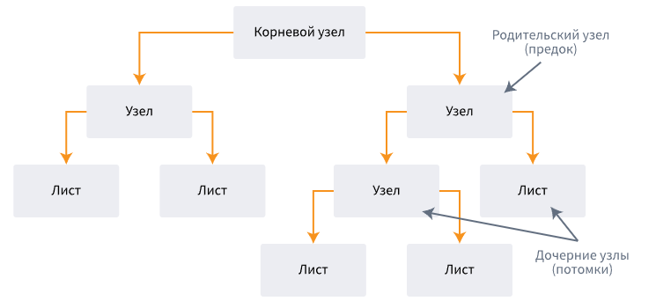
Дерево решений

Slide 12
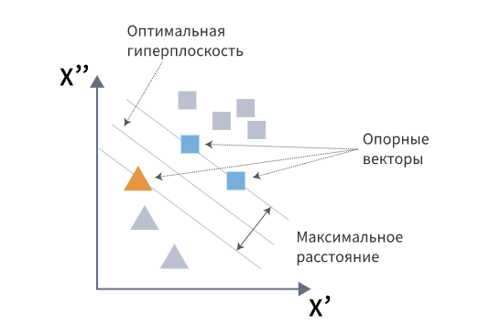
Машины опорных векторов

Slide 13
Байесовский классификатор

Slide 14
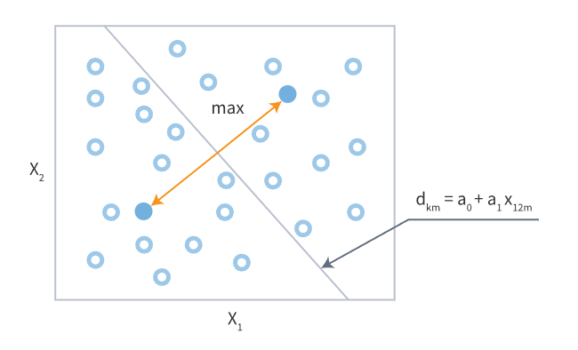
Дискриминантный линейный анализ

Slide 15
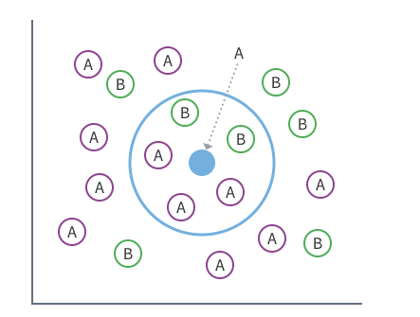
Метод k-ближайших соседей

Slide 16
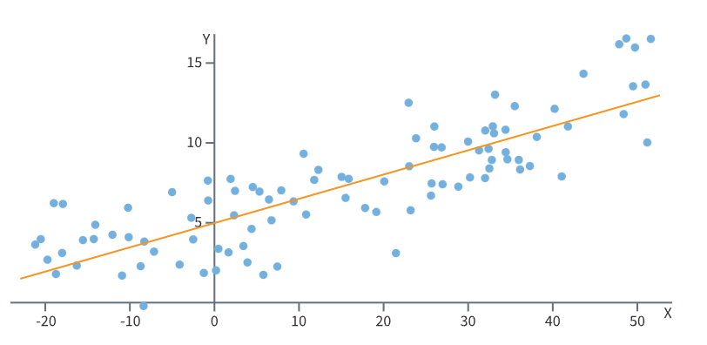
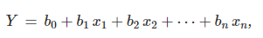
Линейная регрессия
Если рассматривается зависимость между 1-ой входной и 1-ой выходной переменной, то уравнение регрессии y=ax+b
Если ищется зависимость между несколькими входными и одной выходной
переменными, то

Slide 17
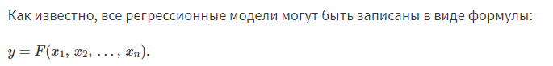
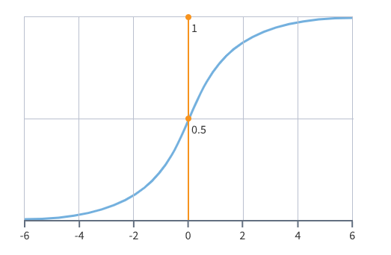
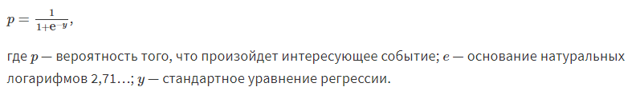
Логистическая регрессия

Slide 18
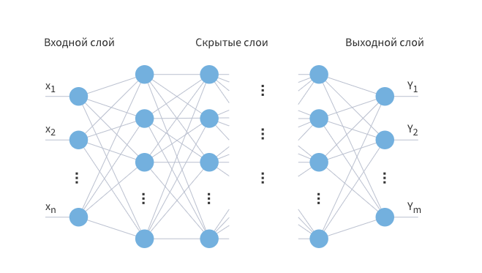
Нейронная сеть

Slide 19



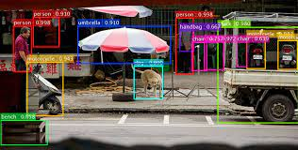
Применение

